Slide 1
Народные промыслы России

Slide 3
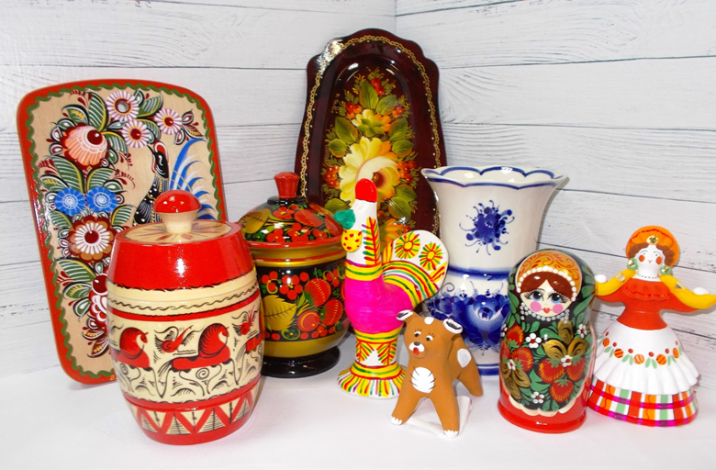
Уважаемые родители!
Предлагаем вашему вниманию электронный образовательный маршрут по теме «Народные промыслы России».
Народные художественные промыслы России - неотъемлемая часть отечественной культуры. В них воплощен многовековой опыт эстетического восприятия мира, обращенный в будущее, сохранены глубокие художественные традиции.
Цель данного маршрута: Познакомить детей с нашими традициями – русскими народными традициями, воспитывать их на материале истории нашего народа. Это позволит нашим детям почувствовать себя частью русского народа, ощутить гордость за свою страну, свой край, богатый славными традициями.

Slide 4
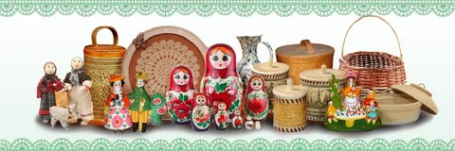
Данный маршрут состоит из пяти шагов. Не торопитесь делать каждый день по одному шагу, можно его разбить на несколько дней. В каждом шаге есть познавательное видео, которое нужно смотреть вместе с детьми, а после просмотра обсудить увиденное.
В результате прохождения и изучения этого маршрута дети познакомятся с историей возникновения народных промыслов, процессом изготовления народных игрушек и предметов быта народными умельцами. Узнают какие цвета и элементы являются основными в декоративной росписи изделий. С помощью увлекательных и практических заданий смогут закрепить полученные знания.
Не только ваш ребенок, но и Вы узнаете много нового и интересного.
Вперед за знаниями!

Slide 5
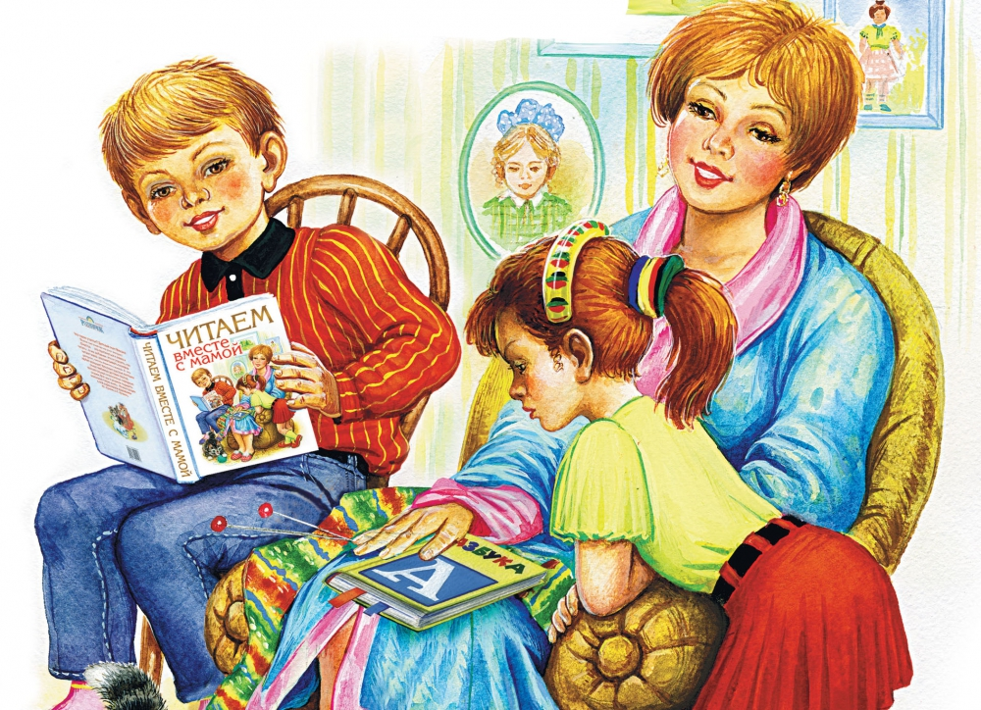
ШАГ 1
«Почитайте!»
Что читать? | Где искать? | Что спросить и уточнить?
Сборник сказок и легенд о народных промыслах | https://nsportal.ru/detskii-sad/vospitatelnaya-rabota/2016/10/22/sbornik-skazok-i-legend-o-narodnyh-promyslah https://studylib.ru/doc/4362523/legendy-i-skazki-o-narodnyh-promyslah?ysclid=lojq8ozvqf982157295 | Попросите ребенка рассказать о каких промыслах рассказывалось в этих легендах и сказках. Какая легенда или сказка запомнилась больше всего? Чем именно запомнилась?
Познавательная сказка «Путешествие Василисы в города народных промыслов» | https://ped-kopilka.ru/blogs/blog69554/poznavatelnaja-skazka-o-narodnyh-promyslah-dlja-doshkolnikov-5-7-let.html?ysclid=lojpkcljbu184521287 | Где побывала Василиса? Что она узнала в г. Дымково? В селе по производству Гжельского фарфора? В г. Семенове? У мастеров Хохломской росписи?
Загадки о народных промыслах | https://www.google.com/url?q=http://www.myshared.ru/slide/1393259/&sa=D&ust=1555387667918000

Slide 6
Что читать? | Где искать? | Что спросить и уточнить?
Стихи о народных промыслах | https://www.google.com/url?q=https://nsportal.ru/sites/default/files/2019/01/26/stihi_dlya_eom_12.pdf&sa=D&ust=1555387667917000 | - Спросите у ребенка, а какие предметы украшают городецкой, жостовской, гжельской, дымковской росписью?

Slide 7
ШАГ 2
«Посмотрите!»
Что смотреть? | Где искать? | Что спросить и уточнить?
Презентация на тему «Народные промыслы России» | https://nsportal.ru/node/6246524 | Спросите какой промысел понравился больше всего? Чем?
Мультфильм «Петрушка и Городецкая роспись». | https://www.youtube.com/watch?v=74LaHJbhVSk | -Какие темы и мотивы использовали в росписи мастера из Городца? -Что сегодня делают в Городце? -Какое изделие понравилось ребенку больше всего? Почему?
Мультфильм «Петрушка и Гжель». | https://www.youtube.com/watch?v=hlpkFgud9vY | - Какую посуду расписывали художники? - Какие узоры используют художники? - Какие основные цвета используются художником? - Какое настроение вызывает эта посуда?

Slide 8
Что смотреть? | Где искать? | Что спросить и уточнить?
Мультфильм «Петрушка в Матрешечьем царстве». | https://www.youtube.com/watch?v=DngLXKSTObA | Спросите откуда в России появилась матрешка? В чем ее необычность?
Мультфильм «Петрушка и Богородская игрушка». | https://www.youtube.com/watch?v=RCMZwh-Fk8s | -Какое изделие понравилось ребенку больше всего? Почему?
Мультфильм "Сказ об Игрушке Дымковской". | https://yandex.ru/video/preview/8255014077253022785 | - Какие игрушки делают в Дымково? - Какие узоры используют художники для росписи игрушек? - Какие основные цвета используются художником? - Какое настроение вызывает эти игрушки?

Slide 9
Что смотреть? | Где искать? | Что спросить и уточнить?
Мультфильм «Хохлома» | https://yandex.ru/video/preview/5776795631139985994 | Какие темы и мотивы использовали в росписи мастера? -Какие предметы делают? -Какое изделие понравилось ребенку больше всего? Почему?
Видео презентация «Народные промыслы» | https://yandex.ru/video/preview/11557613621924547462

Slide 10
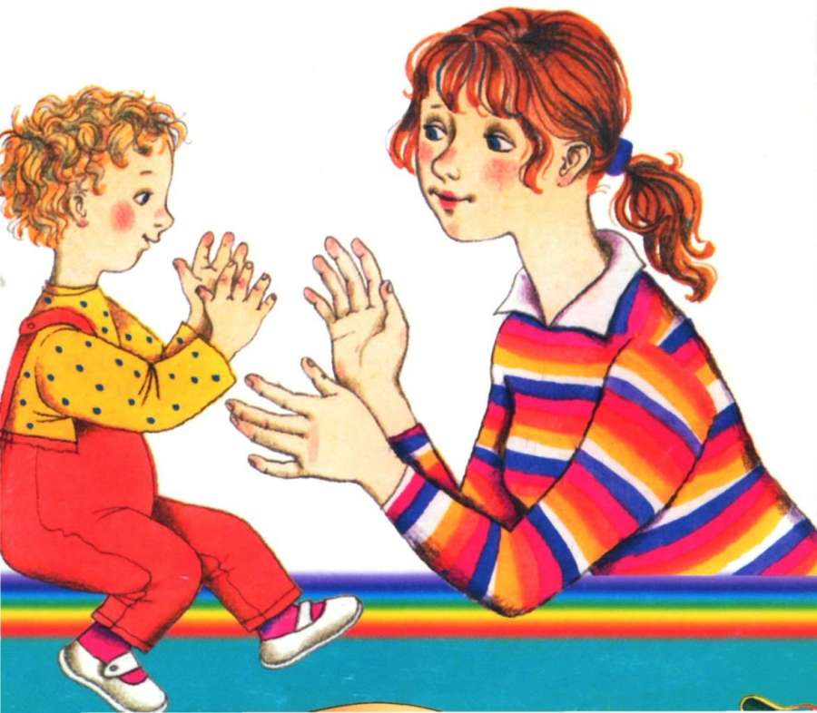
ШАГ 3
«Поиграйте!»
Во что поиграть? | Где искать? | Что спросить и уточнить?
Мультимедийная дидактическая игра | https://ped-kopilka.ru/blogs/blog72883/multimediinaja-didakticheskaja-igra-dlja-detei-5-6-let-narodnoe-dekorativno-prikladnoe-iskustvo.html?ysclid=lojnl5w6hg892026163 | Понравилась игра? Легкой или сложной показалась?
Интерактивная игра «Народные промыслы» | http://doshkolnik.ru/folklor/30711-interaktivnaya-igra-narodnye-promysly.html?ysclid=lojw44pm9f920960746 | -Что вызвало затруднение?
Физкультминутка «Матрешки» | https://vk.com/wall421118066_2075 | - Спросите у ребенка запомнил ли он откуда в России появилась матрешка?
Пальчиковая гимнастика «Дымковские барышни» | https://studopedia.ru/25_39228_palchikovaya-gimnastika-dimkovskie-barishni.html?ysclid=lojwkj0sh9192636833 | - Какие еще игрушки делают, кроме барышень?

Slide 11
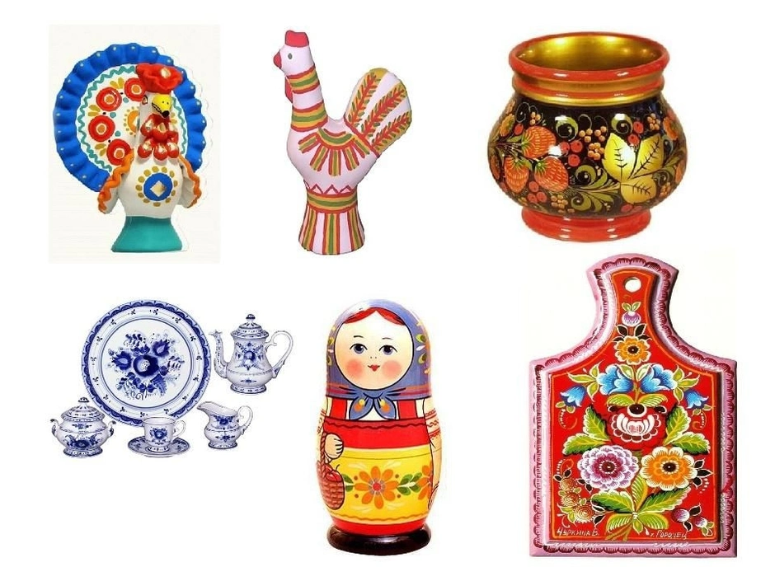
ШАГ 4
«Сделайте вместе!»
Что сделать? | Где искать? | Что спросить и уточнить?
Дымковская барышня из пластилина | https://yandex.ru/video/preview/10695619296757591806 | Легкой или сложной показалась работа?
Рисуем городецкий цветок | https://www.youtube.com/watch?v=4T865oG3Aqk&t=13s | -Что вызвало затруднение?
Хохлома. Рисуем веточку | https://yandex.ru/video/preview/9462609697946801586 | - Спросите у ребенка какие он использовал цвета для того, чтобы нарисовать узор?
Аппликация. Дымковский петушок | https://yandex.ru/video/preview/11885447395130712796 | - Уточните у ребенка какие материалы понадобятся для поделки?

Slide 12
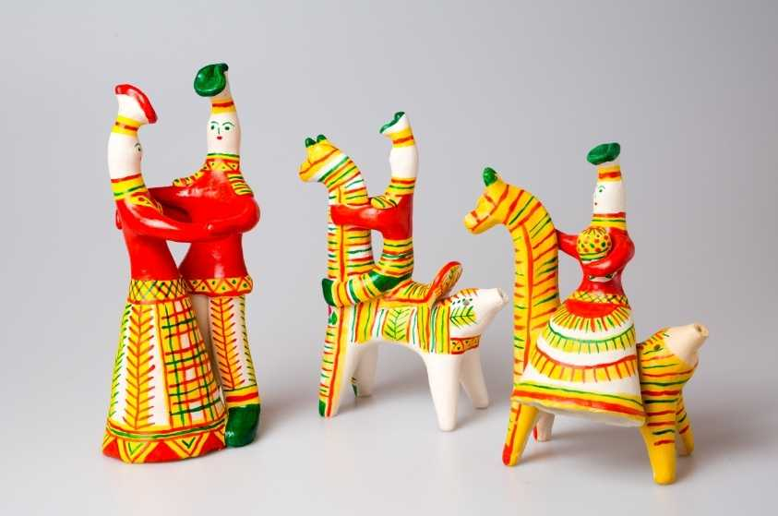
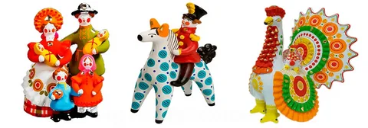
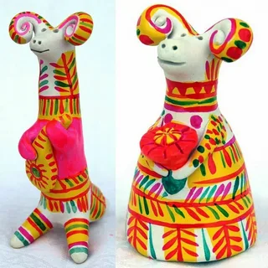
ШАГ 5
«Исследуйте!»
Что исследовать? | Где искать? | Что спросить и уточнить?
Виды глины, её свойства и опыты | https://tvorcheskie-proekty.ru/node/720?ysclid=lok4klnn2h170680572 | - Спросите у ребенка для чего еще используют глину в наше время?

Slide 13
Подведем итоги нашего маршрута :
Наша жизнь всё дальше и дальше уводит нас от прошлого, от наших корней, отрывает нас от земли, на которой мы выросли и обрели своё настоящее.
Современный темп жизни с её технологиями и новыми разработками стирает из нашей памяти все, чем жили наши бабушки и дедушки. Мы забываем, как жили наши предки, как вели хозяйство, как умели радоваться самому малому и простому в своей жизни.
Важно знать и помнить то, что нам осталось от наших предков. Передать все то, что создавалось годами. Если не мы, то кто расскажет нашим детям о прошлом.
Надеемся, что данный маршрут был интересен и познавателен как для Вас родители, так и для ваших детей.
Спасибо за внимание и участие!
Не останавливайтесь в поисках нового и интересного!

